Slide 1
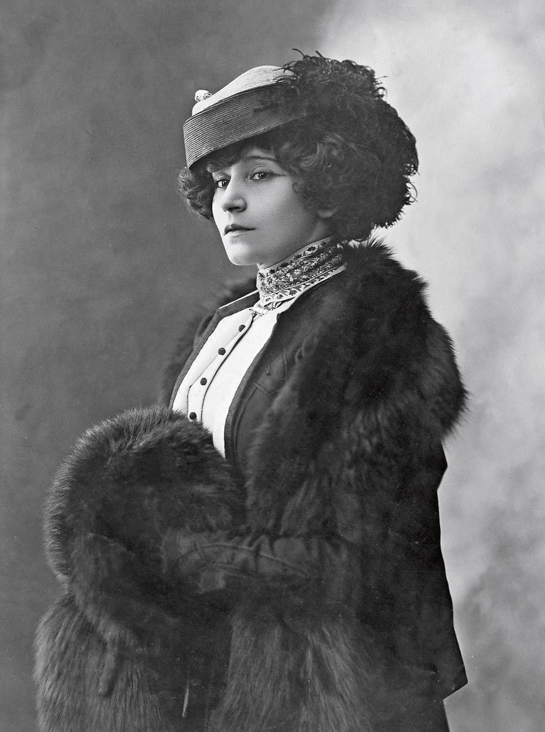
COLETTE
By:
Carlos Fuentes
Lucía Martínez
Héctor Gómez
Candela Diego
Andrea Vélez

Slide 2
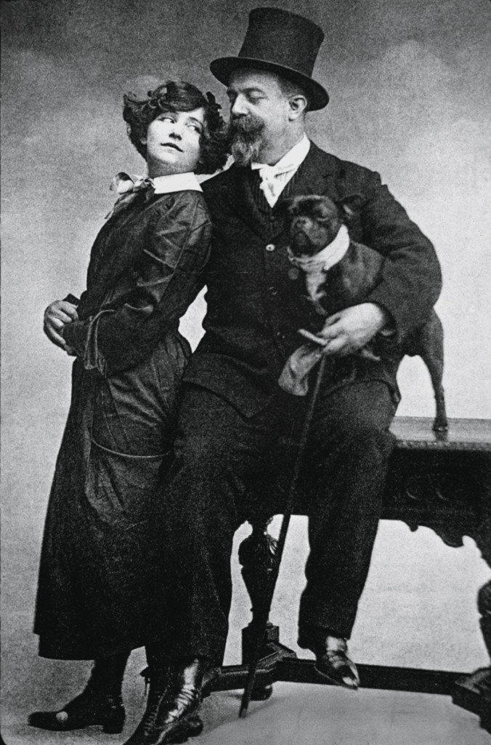
BIOGRAPHY
She, was born in 1873 in Yonne, France and she died in Paris in 1954. Colette is best remembered for her 1944 novel ‘Gigi’.
Nació en 1873 en Yonne, Francia y murió en París en 1954.
Colette es mejor recordada por su novela de 1944 "Gigi".
Willy and Colette

Slide 3
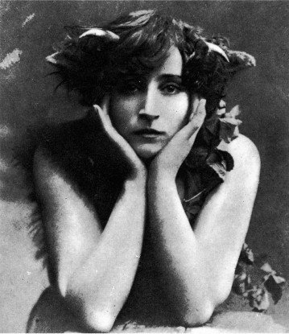
HER NEW BEGINNING
Colette left her husband because he didn’t recognize her as a writer in public. So, she went to Paris to find her own way in the world.
Colette dejó a su marido porque él no la reconoció como escritora en público. Entonces, fue a París para encontrar su propio camino en el mundo.

Slide 4
BEST NOVELS
She wrote around 30 novels, from 1900 to 1953. The first novels were written with her husband Willy.
Escribió alrededor de 30 novelas, desde 1900 hasta 1953. Las primeras novelas fueron escritas con su esposo Willy.

Slide 5
GIGI
Gigi was her most famous work, which won high praises from both readers and critics, even though it was written by a women.
Gigi fue su obra más famosa, que ganó grandes elogios tanto de los lectores como de la crítica, a pesar de que fue escrita por una mujer.

Slide 6
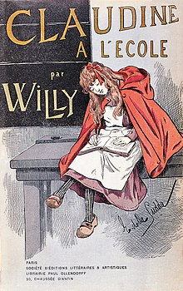
CLAUDINE À L’ÉCOLE
This novel is called Claudine à l´École. This was the first book that she published under the name of Willy.
Esta novela se llama Claudine à l´École. Este fue el primer libro que publicó bajo el nombre de Willy.

Slide 7
CHÉRI
Chéri is a novel by Colette published in 1920. It was published by the name of Fred, but he’s known as Chéri to almost everyone.
Chéri es una novela de Colette publicada en 1920. Fue publicada con el nombre de Fred, pero casi todo el mundo lo conoce como Chéri.

Slide 8
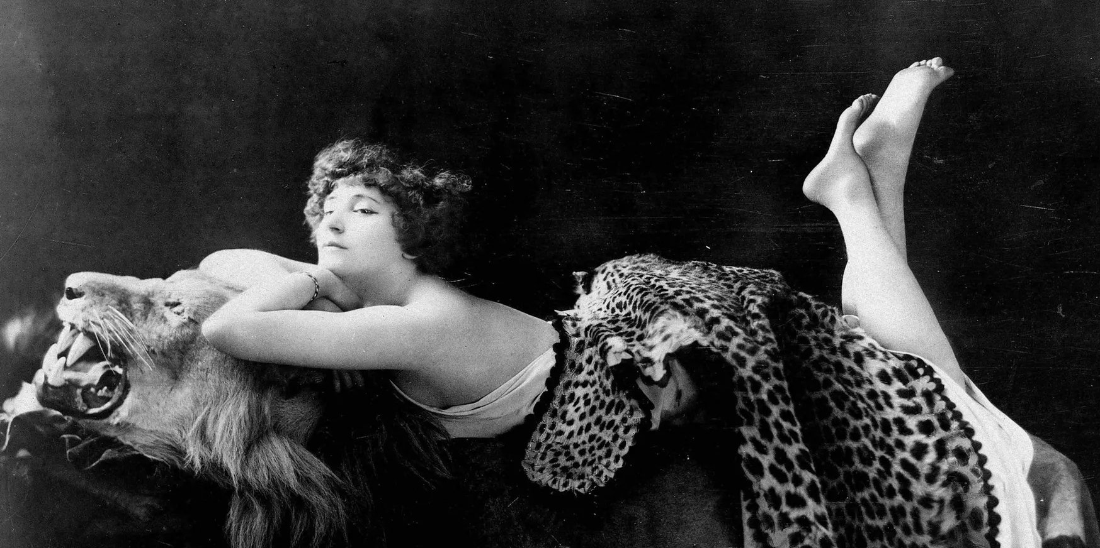
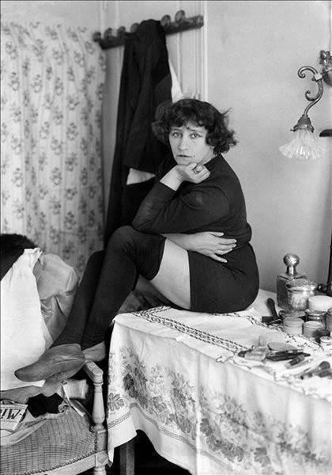
COLETTE
Colette was a strong, rebellious and provocative woman. She broke all kind of stereotypes.
Colette era una mujer fuerte, rebelde y provocativa. Rompió todo tipo de estereotipos.

Slide 9
COLETTE’S FILM
Colette’s film is a biographical film from 2018 based on the life of the French novelist Colette
La película de Colette es una película biográfica de 2018 basada en la vida de la novelista francesa Colette.

Slide 10
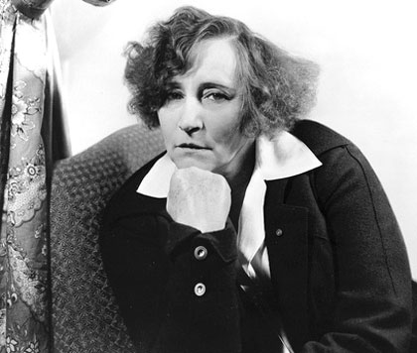
LAST YEARS
Colette spent her last years in her flat in Paris, France. She died happily knowing that she had tried everything she wanted to do, even though she was afraid.
Colette pasó sus últimos años en su piso de París, Francia. Murió feliz sabiendo que había intentado todo lo que quería hacer, a pesar de que tenía miedo.

